Slide 1
МУ «Отдел образования Исполнительного комитета Спасского муниципального района»
Результаты государственной итоговой аттестации в 2023 году
Зам начальника по УМР МУ «Отдел образования
Исполнительного комитета
Спасского муниципального района»
Рыбакова Л.С.

Slide 2
Результаты государственной итоговой аттестации - 2023
Недостаточный профессиональный уровень педагогических работников:
Подготовка и проведение уроков и занятий:
Цель урока не поставлена в соответствии с требованиями к достижению
планируемых результатов
Отсутствие ориентировки на достижение цели урока,
Отсутствие практической грамотности урока, функциональности
Индивидуальная работа по ликвидации пробелов у учащихся:
Отсутствие диагностики «западающих» тем ,
Отсутствие систематической индивидуальной работы с отстающими
Самообразование при реализации ИОМ педагога:
Тема самообразования выбрана не на основе профессиональных дефицитов учителя,
Нет сопровождения со стороны заместителя директора школы,
Не подводятся итоги работы учителя по теме самообразования.

Slide 3
Результаты государственной итоговой аттестации - 2023
Низкий уровень контроля со стороны директора и заместителей директора за качеством проводимых уроков и учебным процессом :
Посещение уроков:
Уроки не посещаются администрацией школы (не менее 4-5 уроков в неделю),не всегда посещаются уроки педагогов вместе с методистами,
Не проводится качественный анализ урока совместно с учителем,
Не проводится повторное посещение для рассмотрения динамики,
Бессистемное посещение уроков,
Контроль за реализацией образовательной программы школы:
Не рассматривается учебный план, как часть реализации ООП,
не обдумана часть, формируемая участниками образовательных отношений,
Не изучена ООП школы, нет акцента на основные моменты ООП,
Нет понимания взаимосвязи оценочных процедур ВПР, ГИА с текущим оцениванием (нет анализа),
Нет контроля за учебно-методической работой. Не всегда посещаются семинары районного уровня (ШМО, методические совещания, методические рекомендации и т.п.)

Slide 4
Мониторинг профессиональных компетенций педагогов
согласно федеральным образовательным программам (ФОП),
часть ВСОКО
Анализ качества
учебных заданий
Оценочные процедуры
Посещение уроков

Slide 5
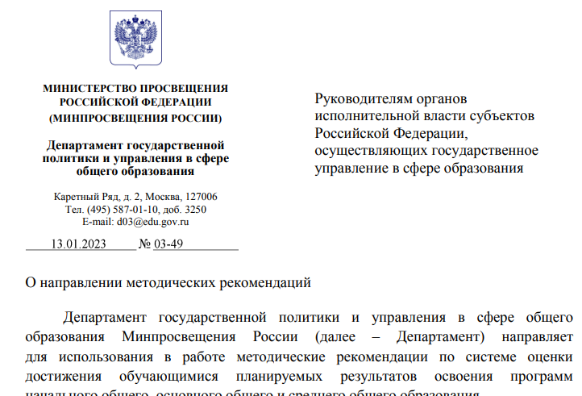
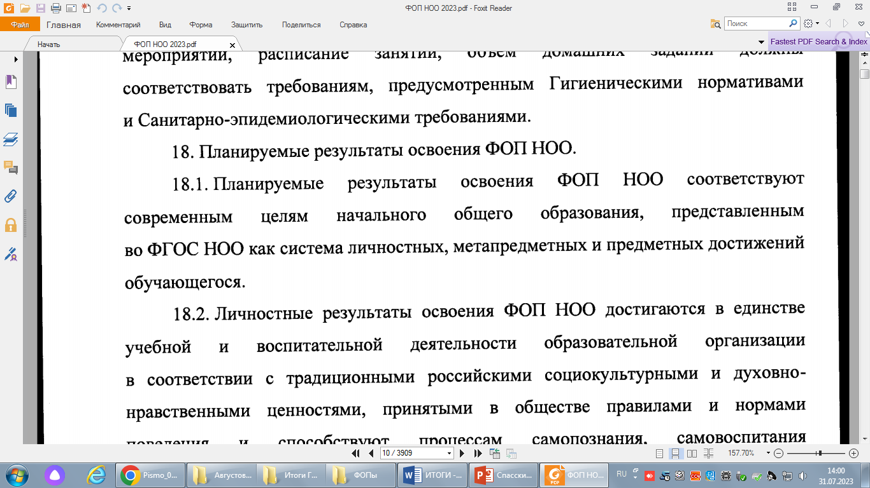
Результаты государственной итоговой аттестации - 2023
Система оценки обучающихся
Не изучены методические рекомендации Министерства просвещения РФ по системе оценки достижения обучающимися планируемых результатов № 03-49 от 13.01.2023,
не обдумана часть, формируемая участниками образовательных отношений,
Не изучены ФОПы , не обращено внимание на раздел п.18 либо п.19 ООП школы, нет акцента на основные моменты ООП,
Контрольные работы и подбор заданий для урока не соответствует планируемым результатм (не используется кодификатор и спецификация ВПР, ФИПИ)

Slide 6
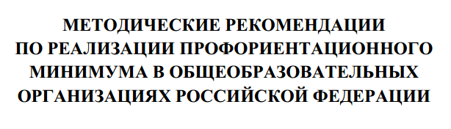
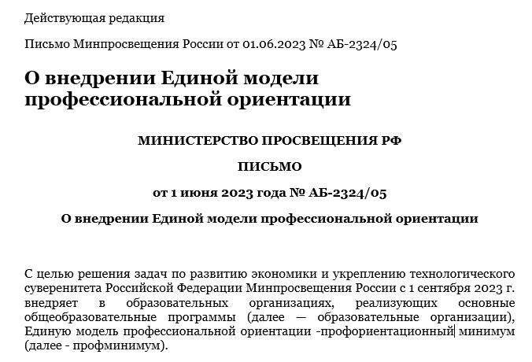
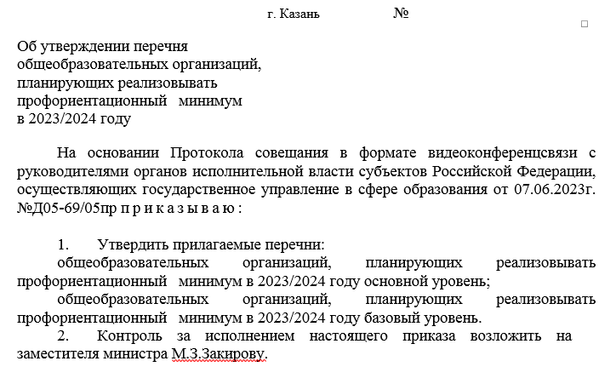
Результаты государственной итоговой аттестации - 2023
Предпрофильная и профориентационная работа,
изучение предметов на углублённом уровне:

Slide 7
Предметы | 2022 район | 2023 район | 2023 РТ
Русский язык | 69,35 | 69,25 | 72,01
Математика (проф.) | 59,52 | 48,52 | 62,53
Физика | 45,7 | 52,40 | 58,94
Химия | 44,3 | 39,60 | 66,74
Биология | 57,5 | 51 | 57,41
История | 65,6 | 83,25 | 60,60
Обществознание | 69,75 | 55,80 | 61,09
Информатика и ИКТ | 68,8 | 40,40 | 63,96
География | 53,5 | - | 62,41
Литература | 93,5 | 75 | 72,73
Английский язык | 79 | 80,20 | 74,05
Результаты ЕГЭ -2023

Slide 8
Предметы | Бура ковская СОШ | БСОШ №1 | БСОШ №2 | Иске Рязяпская СОШ | Никольская СОШ | Трёхозёрская СОШ | Кадетская ш-и | Антоновская СОШ | Полянская СОШ
Русский язык | 50,5 | 72,13 | 74,46 | 75 | 68,83 | 65 | 64,6 | 69,5 | 79
Математика (проф.) |  | 56 | 50,6 |  | 59,5 |  | 32,4
Физика |  | 72 | 50,3 |  | 60 |  | 37
Химия |  | 41 | 51 |  | 38 |  |  | 23
Биология |  | 48,5 | 53 |  | 51 |  |  | 47 | 55
История |  | 83 | 83,5
Обществознание | 47 | 60,75 | 70,4 |  | 34 |  | 47 | 64
Информатика и ИКТ |  | 43 | 48,3 |  | 14
Литература |  | 82 | 68
Английский язык |  | 73,6 | 90

Slide 9
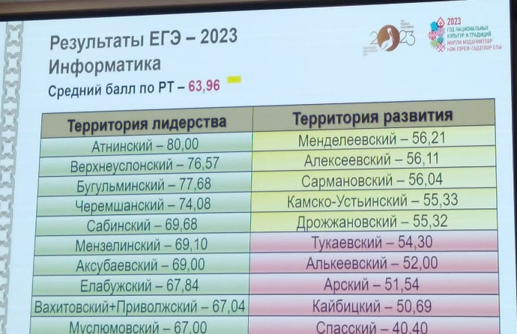
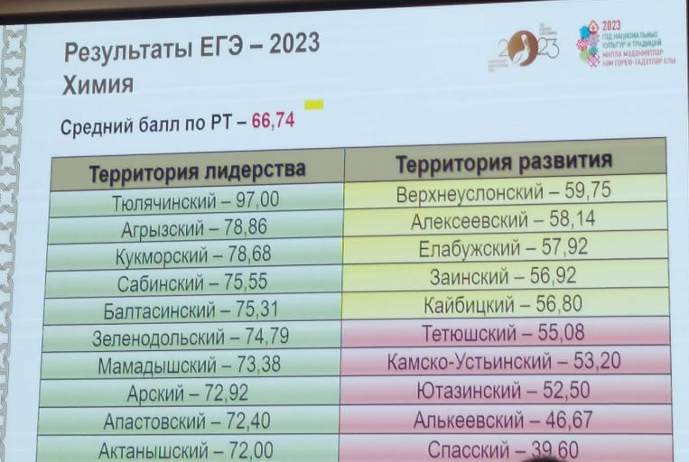
Результаты ЕГЭ -2023

Slide 10
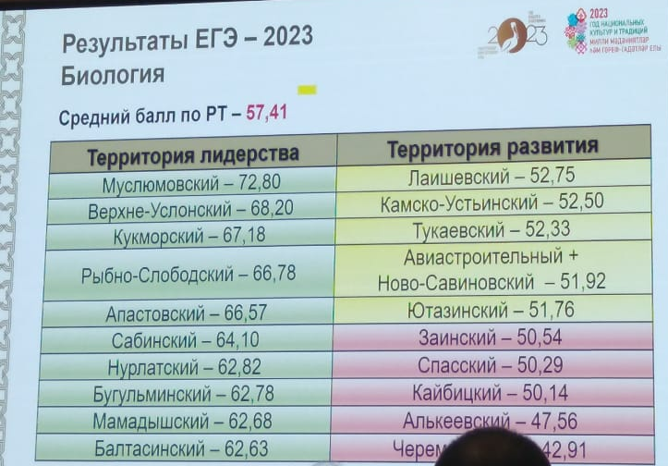
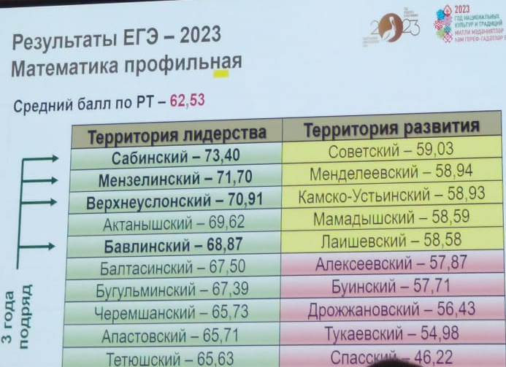
Результаты ЕГЭ -2023

Slide 11
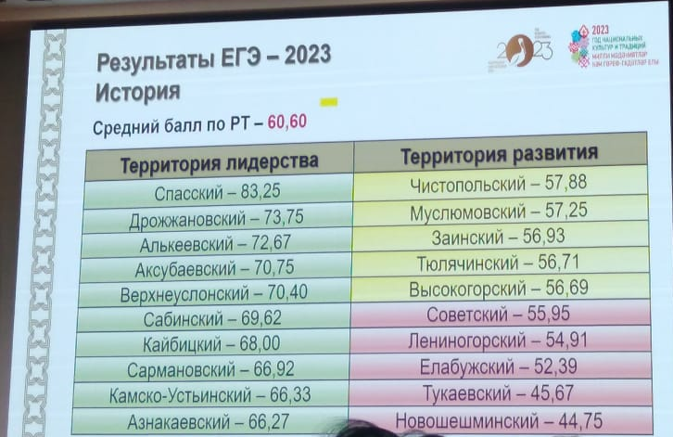
Результаты ЕГЭ -2023
Доля высокобальников -
2020 – 19%
2021 – 23,7%
2022 – 21, 8%
2023 - 12,2%
Болгарская СОШ №1 – 7 уч-ся
Болгарская СОШ №2 – 9 уч-ся

Slide 12
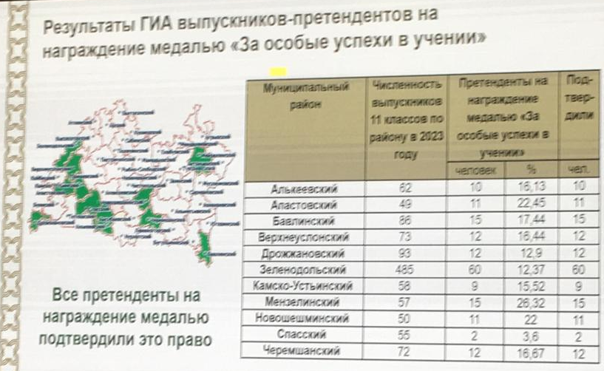
Сведения о выпускниках,
получивших медаль РФ «За особые успехи в учении»
№ | Ф.И.О. | ОУ | Предметы
 |  |  | рус.яз | мат. | история | литература | общество | английский
 | Ермишина Виктория | МБОУ «Болгарская СОШ №1» | 95 | 5 |  | 82
2. | Морюхова Валерия | МБОУ «Болгарская СОШ №1» | 87 | 5 | 82 |  |  | 79
 | Средний балл медалистов район |  | 91 | 5 | 82 | 82 |  | 79
Выборнова Кристина: 97 (русский), матем. – 5, 89 (общество), 86 ( ин.яз)
Скляренко Кристина: 81 (русский), матем.- 5, 89 (история), 94 (ин.яз)
Результаты ЕГЭ -2023

Slide 13
ЕГЭ по математике
23уч-ся, 41,8%
(Не преодолевших минимальный порог-1
(Кадетская ш-и)
Самый высокий балл – Никольская СОШ - 78
Самый низкий – 17 (КШИ)
ЕГЭ по информатике:
5 уч-ся, 9%.
(Не преодолевших минимальный порог –1 Никольская СОШ)
Самый высокий балл – БСОШ №2 – 62
Самый низкий балл – Никольская СОШ - 14
ЕГЭ по обществознанию
20 уч-ся, 36,3%
(Не преодолевших минимальный порог-3 (Кадетская ш-и, БСОШ №1, Никольская СОШ)
Самый высокий балл - БСОШ №2 - 96
Самый низкий – 44 (БСОШ №1)
ЕГЭ по физике:
7уч-ся, 12,7%.
(Не преодолевших минимальный порог –1 Кадетская ш-и)
Самый высокий балл – 72 (БСОШ №1)
Самый низкий балл – 33 (КШИ)
ЕГЭ по химии
5 уч-ся- 9%
(Не преодолевшие порог -1, Антоновская СОШ)
Самый низкий балл – 23 (Антоновская СОШ)
Самый высокий балл – 55 (Болгарская СОШ №2)
Преодолели минимальный порог 100% уч-ся:
Болгарская СОШ №2,
Бураковская СОШ
Полянская СОШ
Иске Рязяпская СОШ
Трёхозёрская СОШ
Не преодолели минимальный порог: 2021 г. - 2 уч-ся, 2021 г.- 4 уч-ся, 2023 г. – 7 уч-ся

Slide 14
Результаты ОГЭ -2023
Наименование предмета | 2021-2022 | 2022-2023
Русский язык | 166 | 188
Математика | 166 | 188
Физика | 7 | 4
Химия | 4 | 9
Информатика (КОГЭ) | 96 | 107
Биология | 22 | 22
История | 5 | 5
География | 109 | 144
Обществознание | 76 | 77
Английский язык | 4 | 4
Родной (татарский) язык | 3 | 4
Литература | 4 | 0

Slide 15
Результаты ОГЭ -2023
Статистический анализ средней оценки ОГЭ
Предмет | 2022 | 2023 | Динамика изменения показателя за год | Количество учащихся (%) получивших оценку «5»
Русский язык | 3,70 | 3,75 | +0,05 | 40 (27,2)
Математика | 3,27 | 3,45 | +0,18 | 3 (3,72%)
Физика | 4,13 | 3,75 | -0,38 | 1 (25%)
Химия | 4,5 | 4,33 | -0,17 | 4 (44,4%)
Информатика | 3,33 | 3,26 | -0,07 | 6 (5,60%)
Биология | 3,86 | 3,59 | +0,27 | 3 (13,64%)
География | 3,94 | 3,88 | -0,06 | 46 (31,94%)
Английский язык | 4,33 | 4,75 | +0,42 | 3 (75%)
Обществознание | 3,57 | 3,53 | -0,04 | 3 (3,90%)
Родной (тат.) яз. | 4,0 | 4,5 | +0,5 | 2 (50%)
История | 4,17 | 3,80 | -0,37 | 1 (20%)

Slide 16
Результаты ОГЭ -2023
Аттестаты об основном общем образовании с отличием
Школа | Количество получивших аттестат с отличием | Сдали ВСЕ предметы на ОГЭ на «5» | Сдали ТРИ предмета ОГЭ на «5» | Сдали ДВА предмета ОГЭ на «5» | Сдали ОДИН предмет ОГЭ на «5» | Все предметы сдали на «4»
Антоновская | 2 | 2
Кимовская | 1 | 1
БСОШ №2 | 3 | 1 | 1 | 1
Никольская | 1 |  | 1
Бураковская | 2 |  | 1 | 1
БСОШ №1 | 4 |  |  | 1 | 1 | 2
Полянская | 1 |  |  | 1
ИТОГО | 14 | 4 | 3 | 4 | 1 | 2

Slide 17
МОТИВИРУЮЩИЙ МОНИТОРИНГ
1 направление – 72,86
2 направление: - 61,16
Достижение минимального уровня подготовки – 89,09
Достижение высокого уровня подготовки – 43,89
Функциональная грамотность – 0
Поступление в педагогические ВУЗы – 74,19
Доля победителей и призеров регионального этапа всероссийской олимпиады школьников
от общего количества школьников 9 - 11-х классов -
Доля общеобразовательных организаций, в которых обучаются победители и призеры-
Доля детей в возрасте от 5 до 18 лет, охваченных дополнительным образованием -71,59
Доля общеобразовательных организаций, в которых создан школьный спортивный клуб – 92,30
Доля общеобразовательных организаций, в которых создан школьный театр – 57,14
3 направление –

Slide 18
Задачи по итогам совещания
Мониторинговая работа в рамках внутренней системы оценки качества образования:
мониторинг профессиональных компетенций педагогов,
мониторинг достижения предметных метапредметных и личностных результатов учащихся
с оказанием индивидуальной помощи ученикам.
Повышение уровня контроля и личной заинтересованности руководителя учебно-методической работой
Организация системной работы в рамках новых ФГОС и ФОП :система оценки обучающихся, нормативная база,
Реализация профориентационного минимума

Slide 19
Мероприятия, направленные на повышение качества образования в Спасском муниципальном районе
Задачи на 2023-2024 учебный год
- Проведение практикумов и семинаров по подготовке к ЕГЭ и ОГЭ на муниципальном уровне на базе опорных школ района,
- Практикумы по подготовке к ЕГЭ для учителей и учеников с участием членов предметных комиссий (ежемесячно) по предметам: математика, русский, по физике и химии) –необходима помощь по привлечению экспертов по физике и химии для проведения практикумов, так как своих ресурсов нам не достаточно,
- Необходимо усилить работу опорных школ по развитию функциональной грамотности,
- Проводить занятия по подготовке к ЕГЭ «Умные каникулы» с привлечением лучших учителей района (необходимо пересмотреть подходы к организации занятий по уровням подготовки),
- Организовать проведение пробных экзаменов по предметам по выбору и проследить динамику подготовки учащихся,
- Оказывать систематически методическую помощь педагогам, имеющим профессиональные дефициты.
- Усилить роль внутришкольного контроля в части посещения уроков директорами и заместителями директоров школ района.

